Slide 1
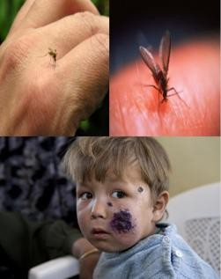
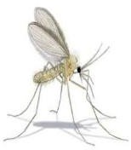
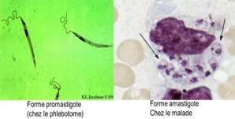
13/11/2022
La Leishmaniose cutanée
Pr N.Righi Maladies infectieuses
Option pédiatrie
infectieuse
1
Plan du cours:
Introduction
Epidémiologie
Clinique:
*Forme sèche
*Forme humide
*Forme nodulaire
* Forme diffuse
*Forme cutanéomuqueuse
Diagnostic
Traitement
Prophylaxie
2
Introduction
Introduction
Zoonoses dues à des protozoaires flagellés du genre
Leishmania
Transmises accidentellement à l’homme par la piqûre d’un diptère hématophage : le phlébotome.
Maladies du système réticulo-endothélial
  peau,
  moelle osseuse,
  foie,
  Rate
Selon la localisation et le parasite, on distingue : les leishmanioses viscérales (LV) Leishmanioses cutanées (LC)
Les leishmaniose cutanéo-muqueuses (LCM).
3
Les Leishmanioses cutanées (LC)
S’observe à tout âge, elle révèle plusieurs aspects symptomatiques
Connue sous le nom de bouton d’orient ou clou de
Biskra
Endémique dans de nombreuses régions du monde.
Maladie à déclaration obligatoire.
4
Pr N.Righi
II. Epidémiologie
1/ Agent causal:
Protozoaire flagellé, Leishmania +++ Famille : Trypanosomidae
Deux stades évolutifs distincts :
Stade promastigote :
Organisme allongé
Flagelle libre antérieur
Se trouve dans le Tube Digestive du phlébotome et en culture
Stade amastigote :
Petit corpuscule ovalaire
Intérieur des Cellule du Système reticuloendothelial (homme + animal réservoir)
5
II. Epidémiologie
2/ Vecteur :
Phlébotome femelle :
Activité vespérale et nocturne
favorisée par la chaleur et l’humidité
Seule la femelle hématophage
6

Slide 2
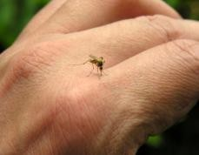
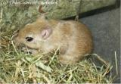
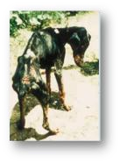
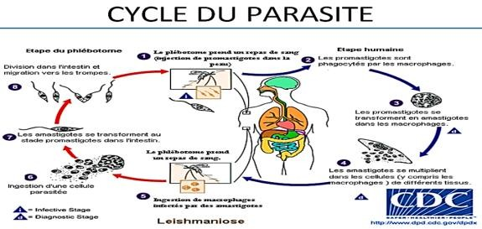
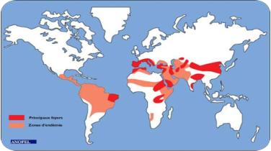




13/11/2022
II. Epidémiologie
3/ Réservoir :
Rongeurs sauvages
Canidés(renards, chacal),
Chien
7
II. Epidémiologie
3/ Transmission :
Phlébotomes inoculent les leishmanies
Par régurgitation
Au moment du piqure
Piqure douloureuse
8
II. Epidémiologie
9
II. Epidémiologie
10
Pr N.Righi
II. Epidémiologie
5/ Répartition géographique :
Endémique dans 88 pays,
11
Distribution géographique
Anciennes connues des médecins persans et arabes, endémiques dans trois grands foyers :
  Bassin méditerranéen et Asie centrale : (LV, LC), (LC),
  Péninsule indienne : (LV),
  Amérique du sud : (Brésil, Pérou, Bolivie) (LC, LCM).
12

Slide 3
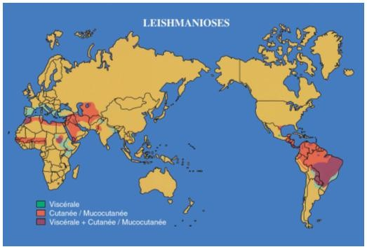
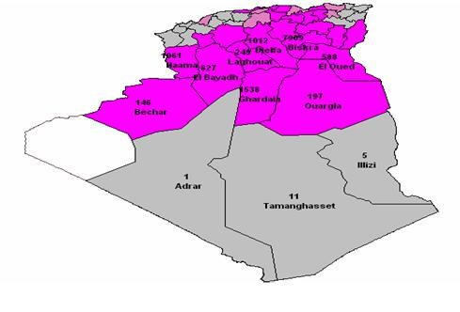
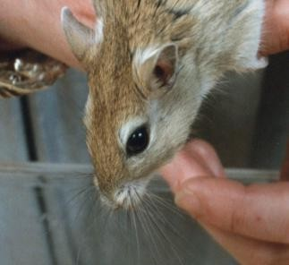
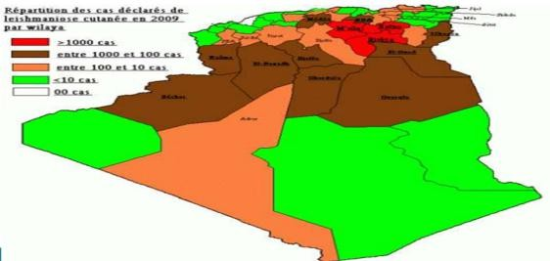


13/11/2022
Distribution géographique
La leishmaniose cutanée en Algérie
13
En Algérie on observe 2 formes de LC:
1. La leishmaniose cutanée du sud : ‘’clou de Biskra’’ Due à Leishmania major
Transmise par Phlebotomus perniciosus
Réservoir : rongeurs sauvages gerbillidés : Meriones shawii.
Endémique au sud des Aurès, la région de Biskra +++ 1980: flambées épidémiques :
Massif des Aurès : Barika, Hamma Boutaleb
Hodna : M’sila,
Extension vers l’ouest Tiaret, Naama.
14
La leishmaniose cutanée en Algérie
Epidémiologie
En Algérie on observe 2 formes de LC:
2. La leishmaniose cutanée du Nord :
Cas sporadiques décrits au nord de l’Algérie (petite et grande kabylie)
dues à un variant enzymatique de L.infantum,
dont le chien serait le réservoir
15
Cas de Leishmaniose Cutanée Année 2004 (Total = 14.822)
Pr N.Righi
16
Epidémiologie
17
18

Slide 4
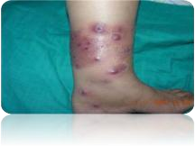
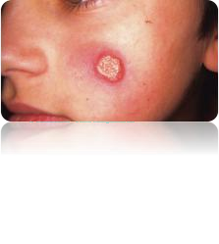
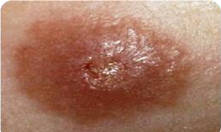

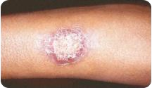
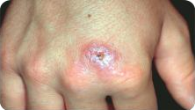
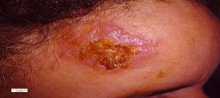
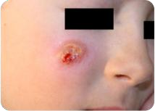
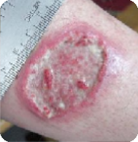
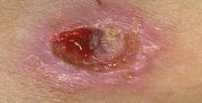
13/11/2022
Clinique
Classiquement, on oppose deux formes : la forme sèche et la forme humide
la forme sèche
Incubation : 3-6 mois, Peut atteindre 2ans
Le début : est marqué
par une petite tache rouge qui devient maculaire, reconnue comme piqûre de moustique.
Elle siège sur une partie découverte du corps pendant le sommeil (le phlébotome a une activité nocturne).
Elle peut être unique ou multiple (visage, bras, jambes, pieds).
Contrairement au autres piqûres de moustiques,
  elle ne disparaît pas et a tendance à changer d’aspect
  avec formation de fines squames,
  S’entoure d’une auréole rouge, une base infiltrée
  mais demeure indolore.
19
Topographie
20
Clinique
En une dizaine de jours, se constitue le Nodule ulcéro-crouteux:
Nodule
De 2-3 cm de diamètre
Mal limité
Mobile par rapport aux plans profonds,
Centre est creusé par une ulcération
généralement cachée par une croute.
21
Croute centrale
Adhérente, micacées.
Jaune brunâtre,
Epaisse
facile à arracher
Si on enlève cette croûte on
découvre un cratère profond, à bords taillés, fond luisant rouge.
et dont la face inférieure émet vers le fond de l’ulcération de petits prolongements filiformes stalactites
22
Clinique
Clinique
Pr N.Righi
Ulcération
Arrondie à ovalaire,
Un ou plusieurs cm de diamètre,
Bords taillés à pic et fond granuleux purulent.
Peut être superficielle ou creusant
23
Absence de signes inflammatoires.
Pas d’ADP ni lymphangite (sauf surinfection)
Pas d’atteinte viscérale
Pas de douleur
Evolution :
La guérison spontanée:
  très lente ( environ 01 an), avec des risque
  surinfections et d’une cicatrice inesthétique et indélébile.
Dans 5% des cas: LC chronique ou récidivante.
24
Clinique
Clinique

Slide 5
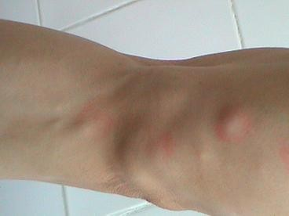
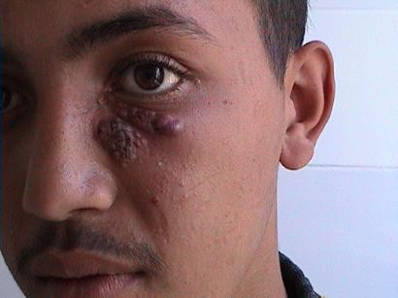
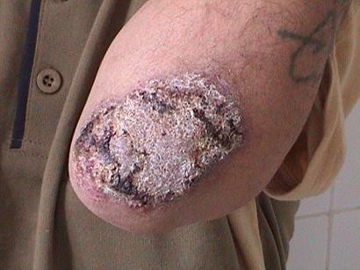
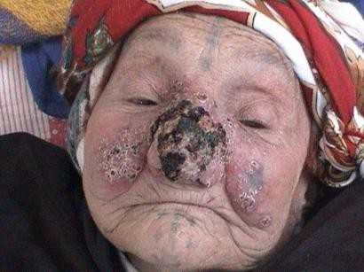
13/11/2022
Clinique
Clinique
2/ La forme humide
l’incubation est plus courte (de quelques semaines),
3/ La forme nodulaire:
la phase de début est également plus courte papule non ulcérée (pas plus
d’une semaine).
La période d’état commence
Nodule rouge violacé
De quelques millimètres à un centimètre de diamètre,
Non douloureux et non prurigineux
par une ulcération qui s’agrandit rapidement (plusieurs cm)
qui prend soit un aspect de cratère
avec soit un aspect bourgeonnant.
La surinfection est fréquente
Il existe souvent une lymphangite avec adénopathie.
L’évolution est lente avec
un risque de surinfection
extension en profondeur (délabrement muqueux) si la lésion se
trouve sur le nez, joues, lèvres..
25
26
Forme nodulaire
27
Forme nodulaire
28
Pr N.Righi
Forme sèche
29
30

Slide 6
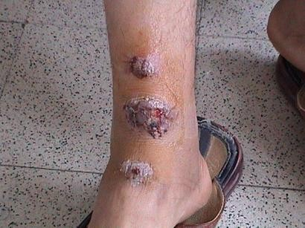
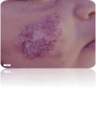
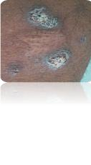
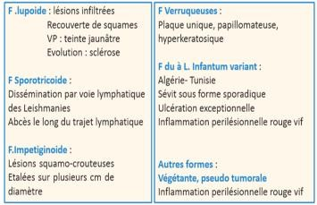
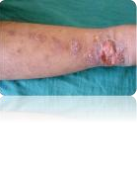
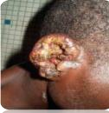

13/11/2022
Forme humide
31
Clinique
4/ la leishmaniose Cutanée Diffuse
Forme particulière et rare. due au parasitisme de sujet anergique par les espèces aethiopica dans l’ancien monde et amazonensis dans le nouveau monde.
La lésion élémentaire est un nodule non ulcéré,
ces nodules sont au début de petite taille, très nombreux et disséminés sur l’ensemble du corps aussi bien sur le visage que sur les membres et le tronc Rapidement ils augmentent de taille deviennent confluents et forment de large plaques infiltrées : aspect de lépromateux.
Cette forme est rebelle aux anti leishmaniens classiques.
Elle évolue vers l’aggravation par poussées successives entrecoupés de phase de rémission.
32
5/Leishmaniose Cutanéomuqueuse
La LCM ou espundia est due principalement a l’espèce L braziliensis largement répondue du sud du Mexique au nord de l’argentine
Elle évolue en 2 temps ;
* Une primo invasion cutanée, evoluant vers la guerison
*Ultérieurement suivie par une atteinte muqueuse secondaire
L’atteinte cutanée initiale n’est pas différente des lésions de LC et son évolution se fait en général vers la guérison spontanée
La guérison une fois acquise, l’infection leishmanienne reste quiescente pendant une durée variable : 1 an a plus de 40ans
33
5/Leishmaniose Cutanéomuqueuse
L’atteinte muqueuse lorsqu’elle se produit, débute à la muqueuse nasale,
le malade se plaint de congestion nasale avec gène nocturne, une épistaxis peut être le signe initial
L’examen révèle un granulome inflammatoire, hyperhémie de petite taille rapidement ulcéré siégeant le plus souvent a la partie antérieure de la cloison nasale
, la perforation qui on résulte est considéré comme un signe quasi pathognomonique de LCM
Lorsque la destruction de la cloison nasale s’étend a la partie osseuse le nez du malade s’affaisse et prend la forme de « nez de tapir »
34
Clinique
Clinique
Pr N.Righi
5/Leishmaniose Cutanéomuqueuse
La muqueuse buccale peut être atteinte
ensuite les lésions du palais et du voile
les lésions des lèvres sont plus volontiers inflammatoires et ulcérées et s’accompagnent de destruction tissulaire
la perforation du palais tardive met en communication les fosses nasales et la cavité buccale
L’extension au larynx est consécutive a la localisation rhino bucco pharyngée des lésions,
35
 | Clinique
B/ Les autres formes: 36
Clinique

Slide 7
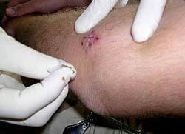
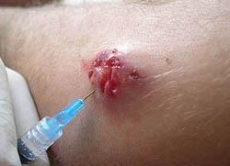
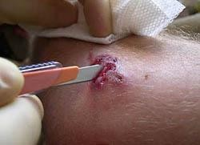
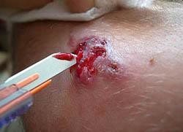
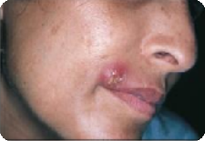
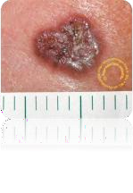
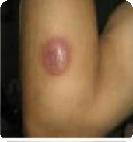
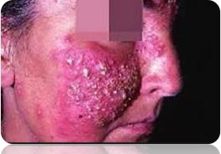

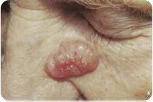
13/11/2022
Diagnostic
1/ Diagnostic positif:
Arguments épidémiologiques :
  Séjour en zone endémique
  Notion de piqure
  Résistance aux ATB et antiseptiques
37
Diagnostic
1/ Diagnostic positif
Arguments cliniques :
  Aspect de la lésion
  Siege : zones découvertes
  Absence de signes inflammatoires (indolore)
  Evolution : persistante et stable en l’absence de TRT
38
Diagnostic
1/ Diagnostic positif
Arguments Paracliniques : diagnostic de certitude +++
Examens parasitologioques :
  Examen direct sur frottis(MGG) : m e é des corps de leishmans (F.amastigotes) intra cell : histiocyte
  Mise en culture : sur milieu NNN " + 3 à 15 j ( F.promastigote)
Examen histo pathologique :
Coloration MGG : mise en évidence de corps de leishman Etat d’activation histiocyte
Image tuberculoïde : pauvre en parasite
Examen immunologique : IFI +++, IDR Monténégro
PCR
Typage des leishmanies dgc d’espèce
39
Technique de prélèvement 40
Pr N.Righi
Diagnostic
2/ Diagnostic différentiel
Devant la forme typique :
Les infections cutanées bactériennes :
Furoncle, Ecthyma, Anthrax
Un carcinome basocellulaire
Un carcinome épidermoïde
Un lymphome cutané
Un granulome à corps étranger
41
Diagnostic
2/ Diagnostic différentiel
Devant une forme lupoïde :
La sarcoïdose dans sa forme lupoïde
Le lupus tuberculeux
La lèpre tuberculoïde
La rosacée lupoïde
42

Slide 8
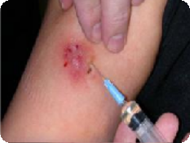
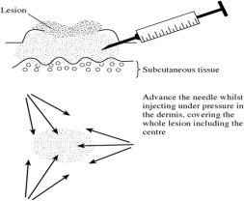
13/11/2022
Traitement
1/ Armes thérapeutiques:
Le traitement local: fait appel aux armes suivant
Infiltration intra-lésionnelle de glucanthime
La cryothérapie
Eau oxygénée
Autres: chirurgie, éléctrocoagulation
43
Traitement
1/ Armes thérapeutiques:
Le traitement par voie générale: repose sur les dérivés de l’antimoine, seul le Glucanthime ® antimoniate de N-méthyl-glucamin disponible en Algérie:
Présentation: Ampoule de 5ml contenant 1,5 g de produit total, le 1/3 de produit actif : 425mg, pour injection IM ou infiltration locale.
Posologie : Adulte = 60mg/kg/j de produit total (20mg/kg/j de produit actif) Enfant = 30mg/kg/j de produit total (10mg/kg/j de produit actif)
Contre-indication : - insuffisance rénale ou Hépatique grave -Syndrome Hémorragique - insuffisance Cardiaques - Tuberculose pulmonaire évolutive- hypersensibilité au produit
AUTRES : pentamidine, amphotericine B, dérivés imidazolés
44
Traitement
2/ Conduite du traitement:
1/ Cas avec une lésion non compliquée siègeant en dehors du visage:
Traitement local par l’eau oxygénée à 10 volumes
Après avoir enlever délicatement la croute
Appliquer l’eau oxygénée pendant 2 min avec un tampon d’ouate, une fois par jour, pendant 20 à 30 jours
45
Traitement
2/ Conduite du traitement:
2/ Cas avec une à trois lésions:
Infiltrations locale de glucanthime
2-3 ml de 2 fois/semaine
selon le schéma: nord, sud, est, ouest
à 1 cm des bords pendant 1 mois.
Ne pas utiliser à proximité de l’œil,
en péri-orificielle, en péri-articulaire
46
Pr N.Righi
Traitement
2/ Conduite du traitement:
2/ Cas avec une à trois lésions:
Ce traitement est efficace sur les lésions nodulaires, au stae précoce.
L’infiltration doit être profonde jusqu’à obtention d’un blanchiment de la base de la lésion.
Ne jamais faire d’infiltration locale quand la lésion est infectée ou siège sur la face, les articulations
La cryothérapie
Eau oxygénée
47
injection de 1-3 ml de glucantime à la base de la lésion renouvelée une fois ou deux fois par semaine
48

Slide 9
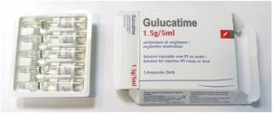





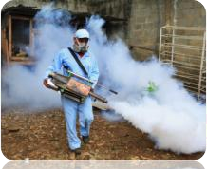
13/11/2022
Traitement
2/ Conduite du traitement:
3/ Cas avec plus de trois lésions, ou lésion(s) siègeant au nez, sur les paupières, sur les lèvres ou les muqueuses:
Glucanthime en IM en absence de contre indication
Bilan pré thérapeutique et de surveillance : Bilan hépatique, bilan rénal, NFS, crase sanguine, ECG, Rx thorax
49
Traitement
2/ Conduite du traitement:
3/ Cas avec plus de trois lésions, ou lésion(s) siégeant au nez, sur les paupières, sur les lèvres ou les muqueuses:
Schéma thérapeutique :
J1 : ¼ de la dose totale
J2 : ½ de la dose totale
J3 : ¾ de la dose totale
J4 : Dose totale
Durée de la cure: 10 -15 jours
50
Traitement
2/ Conduite du traitement:
3/ Cas avec plus de trois lésions, ou lésion(s) siègeant au nez, sur les paupières, sur les lèvres ou les muqueuses:
Surveillance stricte des effets secondaires
Stibio-intolérance : éruption cutanée, frissons, hyperthermie, arthralgies, myalgies, diarrhée, vomissements, Sd bulbaire, Toux coqueluchoïde, Tachycardie, Lipothymie,
Stibio-intoxication : traduit un surdosage, et apparait en fin de cure: Atteinte cardiaque, atteinte hépatique, rénale, pancréatique, accidents hémorragiques pancytopénie, polynévrite.
51
VI. Prophylaxie
1/ Lutte contre le vecteur :
Insecticides
Moustiquaires
Port de vêtements couvrant
crème rémanentes
52
Pr N.Righi
Prophylaxie
2/ Lutte contre le réservoir :
Traitement ou abattage des réservoirs: possible pour les chiens difficile pour les réservoirs sauvages
Les rongeurs sauvages :
Raticides
Labourage profonds des terriers
53

